Slide 1

Strategický marketing – strategické marketingové řízení a BMC
Na těchto základech budeme stavět
Ing. Michal Stoklasa, Ph.D.
Strategický marketing

Slide 2
Obsah přednášky
1 Hype!
2 Metodologie strategického marketingu.
3 Rozvoj strategického marketingu (a smrt).
4 Případovka RC Cola.
5 Strategie a taktika.
6 Business Model Canvas – BMC.
Notes:
csvukrs

Slide 3
1 Je to boží, je to skvělé a brzy to splaskne. Co je to? Hype (Čížek, zive.cz)
Hype - jedná se o trik, přehnané tvrzení a očekávání, umělý stimul nebo třeba nadměrnou (neopodstatněnou) medializaci.
Termín hype se v každém případě stal součástí internetového a marketingového žargonu a přebírají jej alespoň v nespisovné formě i další jazyky.
Každý dnes tedy ví, že když je něco hezky česky řečeno vyhajpované, bublina co nevidět také splaskne.
Nový blog post o tom samém zde.

Slide 4
Hype a jeho životní cyklus 1
Lidé chtějí být ohromeni novinkami a nadějí na lepší zítřky, není tedy týdne, aby se na Kickstarteru neobjevil alespoň jeden futuristický projekt. Autoři dodají krátké video, několik málo renderů a příslib, že do roka a do dne změní svět. Na to zase slyší média, která dobře ví, co chtějí surfaři slyšet, a rozjíždí se spirála touhy a očekávání – hype.
Po několika měsících však dojde k vystřízlivění. Mezi vývojáře dorazí první prototypy vysněného zařízení a komunita zjišťuje, že ani zdaleka nejsou tak dokonalé, jak slibovalo pečlivě připravené video. Zájem o startup klesá, už nikoho nezajímá – snad jen několik zarputilých fanoušků na jejich blozích. Média naopak s povděkem přijmou informaci, že firma bude propouštět, poněvadž negativní zprávy jsou přeci ty nejčtenější.

Slide 5
Hype a jeho životní cyklus 2
Nad kdysi nadějným startupem už všichni zlomili hůl, ale jeho autoři se nevzdávají a produkt vylepšují. Prozíraví investoři pumpují do firmy další a další kapitál a jednoho dne opět vzbudí zájem okolního světa. Už to není nebezpečná bublina hypu, ale střízlivé přijetí – on ten produkt možná nakonec bude asi opravdu fungovat.
Firma se konečně prosazuje na trhu, poptávka roste a produkt se dostává do vysněného a relativně dlouhodobého stavu - Plateu of Productivity. Nenajdete zde žádné revoluční hračky, ale osvědčené a svým způsobem vlastně i nudné produkty, které považujeme za samozřejmé, a proto si je stále dokola kupujeme: chytré mobilní telefony, notebooky, placaté televizory, tablety a další úžasnou elektroniku, která kdysi dávno před mnoha a mnoha lety také byla na vrcholu hypové křivky a následný propad zájmu naštěstí přežila.

Slide 6
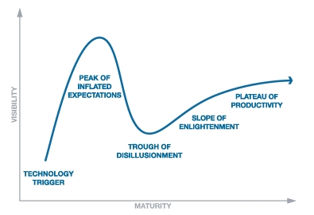
Gartner Hype Cycle

Slide 7
Princip fungování
Hype před launchem produktu nám pomáhá s financováním – i před uvedením produktu máme náklady.
Najděte charakteristiky produktu, které jsou přelomové/nutné pro zákazníky (marketing vytváří potřebu produktu).
Správná saturace trhu marketingovou komunikací. Je třeba najít OL a osoby zainteresované v našem produktu. Využít sociální média.
Využijte mluvčího pro produkt, který bude chápán cílovým segmentem jako trendsetter.
Vybudujte pocit nedostatku produktu – je třeba koupit ihned (předobjednat – bonus?).

Slide 8
Jak dělá hype Apple
iPhone 5 prodal první den přes 2 mil. Kusů, iPhone 6 10 mil. První víkend, iPhone 6s 13 mil., iPhone 8 dokonce vyprodal 20 mil.! A na iPhone X a Xs se dělala brigáda na stání ve frontě a následný přeprodej!!
Co je tajemstvím?
Dlouhodobý teasing – vytváří napětí, tajemství, buzz měsíce předem. (důležitý vztah s médii, sociální sítě, zájmové magazíny)
Využívají nedostupnost – nedostatečná zásoba, fronty před obchody, dražby na internetu. FOMO – fear of missing out.
Využívají přátelskost v technologickém pokroku.
Využívají design produktu pro jeho odlišení.
Vytvořili si zapálenou komunitu fanoušků.

Slide 9
2 Metodologie strategického marketingu
Strategie je nadužívaný pojem (proto odlišné chápání).
Náplň strategického marketingu vs. „klasického“ marketingu vs. strategického managementu.
Definice odborných pojmů – velké rozdíly (existuje vůbec strategický marketing? Marketingové řízení? Strategické řízení?).

Slide 10
Definice strategického marketingu
Strategický marketing – je jednou z vývojových fází marketingu, uvažovanou ve vztahu k marketingovým činnostem, funkcím i časovým horizontům.
Vývojové fáze marketingu:
  Výrobní marketingová koncepce.
  Výrobková marketingová koncepce.
  Prodejní marketingová koncepce.
  Marketingová koncepce. (sociální - CSR, ekologická, globální, atd.)
  Strategický marketing.
  Řízení vztahů se zákazníky. (obsahový marketing)
  Holistický marketing – vztahový + společensky zodpovědný + interní + integrovaný.

Slide 11
Trendy v marketingových koncepcích (Čichovský, 2013)
Content marketing – zaměřen na obsah. Varianta „low cost“ content marketing.
Přechod od mechanického marketingu (popis stavu) ke kauzálnímu marketingu (příčina – důsledek).
Přechod od promotional marketingu k behaviorálnímu (optimalizace vztahů na základě sledování chování).
Kreativní marketing – zážitky.
Chytrý marketing – vše online, neustálá analýza databází a nabídka toho pravého (CRM).
Notes:
Zdroj: Čichovský, 2013, s. 15-17

Slide 12
Strategický marketing
Lze ho charakterizovat jako proces, spojený zejména:
  s vypracováním analýz faktorů vnitřních podmínek a stránek podniku, analýz faktorů příležitostí a ohrožení i analýz faktorů konkurence,
  s participací na vytvoření souboru cílů podniku a formulování podnikových strategií pro jejich dosažení,
  se stanovením marketingových cílů,
  s volbou marketingových strategií pro dosažení vytýčených cílů,
  s vypracováním, realizací a kontrolou marketingových plánů,
  s komplexním řízením marketingového procesu.

Slide 13
3 Rozvoj strategického marketingu 1
Na konci padesátých let se východiskem stala změna trhu prodávajícího na trh kupujícího při současných všeobecných tržních růstových tendencích. Již tehdy bylo požadováno dlouhodobé zaměření nabídky výkonů podle potřeb poptávajících.
Na prahu šedesátých let vyslovil Ansoff své zásadní předpoklady k volbě marketingové strategie (tržní proniknutí a rozšíření, rozvoj produktu, diverzifikace). Toto i dnes významné koncepční zaměření na strukturalizaci strategií tržních oblastí může být označeno za vlastní zrod strategického marketingu.
Ve spojení s diversifikačními a divizionalistickými vlnami v šedesátých létech se dostávají jednoznačně do popředí růstové strategie a v souvislosti s rozšířením činností vedoucích k realizaci nových produktů a vstupem na nové trhy se zvyšuje pozornost k získávání synergických koncepcí (Ansoff, 1966).

Slide 14
Rozvoj strategického marketingu 2
Počátkem sedmdesátých let dochází k rozšíření portfoliových koncepcí, založených na finančně – hospodářských úvahách o výnosnosti a riziku. Původně se jimi zabývají poradenské společnosti pro podnikatele, ale v přístupnější a jednodušší formě se rychle rozšiřují i ve vlastní podnikové praxi. Především také proto, že při zahrnutí koncepce zkušenostní křivky mohou zde být odvozeny přijatelné normové strategie.
Při rostoucím vytlačování konkurence dochází koncem sedmdesátých let k obrácení pozornosti na zajištění stálejších konkurenčních výhod.

Slide 15
Rozvoj strategického marketingu 3
Na základě prací Portera pronikají do strategického marketingu koncepce strategických skupin a tzv. analýzy hodnotových řetězců. Hodnotový řetězec (Value Chain) rozčleňuje podnik do jeho strategicky významných činností, aby bylo možné porozumět chování nákladů a poznat existující potencionální zdroje diferenciace. Konkurenční výhodu získá podnik tím, že bude tyto strategicky důležité činnosti dělat levněji a lépe než jeho konkurenti.
Skutečnost, že konkurenční přednosti jsou analyzovány, vytvářeny a posuzovány z nadfunkčního pohledu, vede k překonání úzkého pohledu marketingového managementu zaměřeného na nástroje odbytové politiky.

Slide 16
Rozvoj strategického marketingu 4
V osmdesátých létech paralelně k myšlení, charakterizovanému konkurenční strategií, probíhá na mnoha trzích přechod od multinárodní k světově zaměřené marketingové strategii.
Prosazuje se poznatek, že při volbě vlastních strategií internacionalizace hraje podstatnou roli situace na národních trzích. Pod heslem Outpacing-Strategie jsou navrhovány dynamické koncepce strategických změn. Přitom se pod vlivem přístupu TQM stále více prosazuje názor, že vedoucí postavení v nákladech a kvalitě nepředstavují žádné navzájem se vylučující koncepce, ale souběžně realizovatelné volby strategií.

Slide 17
Rozvoj strategického marketingu 5
Počátkem devadesátých let tak získávají na významu integrované přístupy k úvahám o strategických opcích. Ve snaze zajistit konkurenční přednosti ve strategických aliancích a spojeních vzniká nová výzva pro strategický marketing. Vhodnost marketingové kultury a implementace marketingových strategií v hybridních organizačních formách se tak stávají rozhodujícími faktory úspěchu.
Druhá polovina devadesátých let přechod k řízení vztahů se zákazníky (CRM – Customer Relationship Management).
Je to zákaznicky orientovaný přístup k řízení, který se vyznačuje aktivní tvorbou a udržováním dlouhodobě prospěšných vztahů se zákazníky. Tyto vztahy musí být prospěšné pro zákazníka i pro firmu (tzv. situace dvou vítězů), což vylučuje neetické chování k zákazníkům.

Slide 18
Strategický vs. taktický vs. operativní marketing
Strategický marketing – vykonává top management firmy/divize/SBU – cílem je rozvoj poslání firmy, výběr strategií a rozvoj image, zabývá se makroproblémy.
Taktický marketing – vykonává střední management – vykonávaní strategie v kratších intervalech, taktické rozhodování.
Operativní marketing – vykonává nižší management - spojený s jednotlivými konkrétními činnostmi, převádí rozhodnutí strategického a taktického marketingu do běžné každodenní praxe.

Slide 19
4 Případovka – RC Cola
RC Cola – v ČR distributor Kofola. Nedařilo se jim.
Změna všeho: Receptura, Obal, Láhev, Víčko, Distribuční model, Koncept značky.
Lékárenské lahvičky (skleněné) – kompletně jiný obal, víčko. Změna produktu – méně cukru. Změna ceny a distribuce. Kompletně nová komunikace.
Celá případová studie zde.

Slide 20
5 Strategie a marketingová strategie
Strategie je v obecné poloze určité schéma postupu, jak za daných podmínek dosáhnout vytyčených cílů.
Cílem strategie je dospět k náležité součinnosti veškerých aktivit všech složek podniku a vytvořit jednotný celek jeho dalších perspektiv.
Představuje soubor možných postupů a činností, které jsou přijímány s vědomím částečné neznalosti všech budoucích podmínek, okolností a souvislostí, kdy nejsou poznány všechny náležitosti a skutečnosti pro úspěšné provedení budoucího rozhodování.
Strategie se mění a vyvíjí!!!!

Slide 21
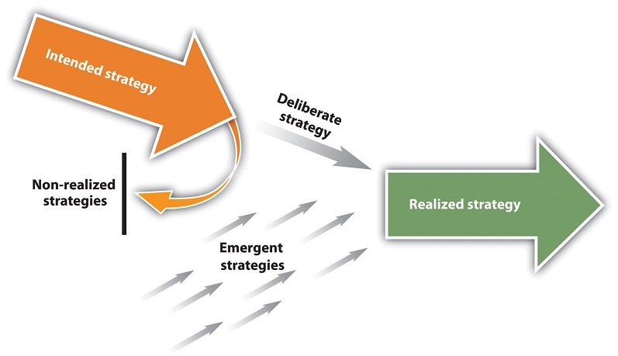
Mintzbergovy strategie

Slide 22
Marketingová strategie
V oblasti marketingu se marketingová strategie orientuje na dosažení konkrétních marketingových cílů v náležitém marketingovém prostředí. Strategie nastiňuje směr, který bude organizační jednotka sledovat v určitém časovém období, a který vede k nejúčinnější alokaci zdrojů pro dosažení stanovených marketingových cílů.
A tady vzniká častý problém – marketingová strategie je teda jen strategie komunikace? NE! Je to strategie založená na marketingovém mixu, kde řešíme vše od pochopení zákazníka, tvorbu hodnoty, až po její doručení a následnou ponákupní péči.

Slide 23
Strategie vs. taktika
Strategie je použití prostředků, nástrojů, metod, instrumentů „rámcové“, v „hlavním směru„ k dosažení dlouhodobých (strategických) cílů.
Taktika pak detailní, podrobné použití nástrojů, metod instrumentů, prostředků k dosažení krátkodobých (operativních) cílů.

Slide 24
6 Business model (Osterwalder a Pigneur, 2010, s. 14-15)
„Business model představuje základní princip, jak firma vytváří, předává a získává hodnotu.“
„Business model můžeme vnímat jako podrobný plán strategie, která se má naplnit prostřednictvím organizačních struktur, procesů a systémů.„
Business Model Canvas – plátno obchodního modelu – má 9 stavebních prvků, viz dále.

Slide 25
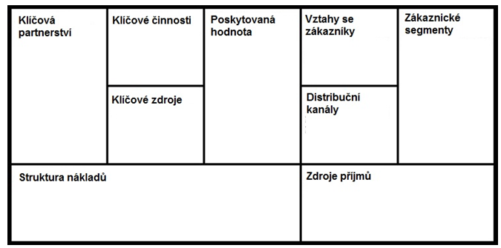
Business Model Canvas
Notes:
Zdroj obrázku: http://www.mamnapad.cz/business-model-canvas-inovace-byznys-modelu-snadno/

Slide 26
A. Zákaznické segmenty
„Osoby nebo subjekty, na které se chce podnik zaměřit.“
Můžeme využít klasickou segmentaci (v rámci přednášky o analýzách si projdeme STP, archetypy, persony, příběhy).
Notes:
(Osterwalder a Pigneur, 2010, s. 20-21)

Slide 27
B. Hodnotové nabídky
„Spojení výrobků a služeb, které vytvářejí hodnotu pro určitý zákaznický segment.“
Naše nabídka řeší nějaký problém, uspokojuje potřebu.
Pro každého zákazníka může být hodnota jiná! (viz přednáška o produktu) Pro zjednodušení ale předpokládáme hodnotu pro segment.
Hodnota může být cokoliv, např. kvantifikovatelné charakteristiky – rychlost, výkon, cena, dostupnost apod.; nebo kvalitativní charakteristiky – krása designu, spokojenost, značka, pohodlnost apod.
Notes:
(Osterwalder a Pigneur, 2010, s. 22-25)

Slide 28
C. Kanály
„Jak firma komunikuje se zákaznickými segmenty a jak k nim přistupuje, aby jim předala hodnotovou nabídku.“
Ano, je to komunikace i distribuce (dostupnost).
Potřebujeme vědět, jaké kanály námi vybraný segment preferuje, jaké mají tyto kanály náklady a omezení, jaké kanály máme k dispozici v současné době apod.
Můžeme využít upravený nákupní proces na „fáze kanálu: povědomí, hodnocení, nákup, předání, po prodeji.“
Notes:
(Osterwalder a Pigneur, 2010, s. 26-27)

Slide 29
D. Vztahy se zákazníky
„Typy vztahů, které si firma buduje s jednotlivými zákaznickými segmenty.“
Příklady typů vztahů: osobní, individuální osobní, samoobsluha, automatizovaný, komunita, spolutvorba apod.
Notes:
(Osterwalder a Pigneur, 2010, s. 28-29)

Slide 30
E. Zdroje příjmů
„Hotovost, kterou firma generuje z každého zákaznického segmentu (příjmy – náklady).“
Hledáme hodnotu, za kterou je zákazník ochoten platit (za co platí nyní? Jak? Jak by rádi platili? apod.), díky tomu tvoříme příjmy.
Máme různé cenové mechanismy (typy cen).
Fixní vs. dynamická cenotvorba. Kalkulace + marže, ceníkové ceny, slevy, ceny podle charakteristik produktu, vyjednávání, aktuální stav trhu, aukce, poplatky, licence, pronájem, předplatné apod.
Notes:
(Osterwalder a Pigneur, 2010, s. 30-33)

Slide 31
F. Klíčové zdroje
„Nejdůležitější aktiva, která jsou nutná k tomu, aby business model fungoval.“
Může to být cokoliv, podle toho, co děláme (kuchař v restauraci, místo pro obchod, technologie pro průmyslovou výrobu, patent apod.).
Neřešíme jen klíčové zdroje pro výrobu, ale i pro tvorbu naší hodnotové nabídky (můj produkt není nejlepší, ale má dokonalý servis – tedy aktivem jsou lidé a ne stroje, dokonale nastavený proces), kanály, vztahy, příjmy atd.
Dá se zjednodušit do skupin: fyzické zdroje, duševní zdroje, lidské zdroje, finanční zdroje.
Notes:
(Osterwalder a Pigneur, 2010, s. 34-35)

Slide 32
G. Klíčové činnosti
„Nejdůležitější aktivity, které musí firma vykonávat, aby její business model fungoval.“
Jsou ty klíčové činnosti, díky kterým naše firma může fungovat. Poskytujeme díky nim tu hodnotu nabídku.
Jaké klíčové činnosti vyžadují naše hodnotové nabídky? Kanály? Zdroje příjmů?
Notes:
(Osterwalder a Pigneur, 2010, s. 36-37)

Slide 33
H. Klíčová partnerství
„Popisuje síť dodavatelů a partnerů, která je nutná k tomu, aby business model fungoval.“
Partnery můžeme chtít z celé řady důvodů, někdy je to kvůli zdrojům, někdy je to kvůli komplementu, nebo třeba s konkurenty průnik na jinak nedosažitelné trhy apod.
Kdo jsou naši klíčoví partneři? Dodavatelé? Jaké činnosti pro nás zajišťují? Zdroje? Pomáhají nám snižovat riziko a nejistotu?
Notes:
(Osterwalder a Pigneur, 2010, s. 38-39)

Slide 34
I. Struktura nákladů
„Veškeré náklady související s fungováním business modelu.“
Vše, co děláme, vytváří nějaké náklady. Do teď jsme řešili hodnotovou nabídku, vztahy, partnery a další, to vše pro nás představuje náklady.
Musíme vědět, které jsou pro nás nejdůležitější, které jsou nejnákladnější, poté je můžeme zkusit optimalizovat.
Fixní náklady, variabilní, úspory z rozsahu atd.
Notes:
(Osterwalder a Pigneur, 2010, s. 40-41)

Slide 35
Jak na to?
Vytiskneme si co největší plátno, nakoupíme hodně lepících papírků, barevné fixy a … jdeme na to ☺
Jak na design? Povídáme si se zákazníky, využijeme ideaci, vizuální myšlení, prototypizaci, vyprávění příběhů, scénáře atd.
Navrhovaný proces: mobilizace (přípravná fáze), porozumění (analýzy), návrh (tvorba a testování), realizace (do praxe), řízení (přizpůsobení na základě zpětné vazby).
Pak bychom měli podrobněji vyřešit hodnotu pro zákazníka a vliv prostředí (a času), o tom ale až v dalších přednáškách.
Notes:
(Osterwalder a Pigneur, 2010, s. 26-27)

Slide 36
Případové studie zaměřené na hodnotu
Profesor designu: Lidé mají rádi auta čím dál méně a Tesla promarnila velkou šanci.
Článek obsahuje mnoho myšlenek o hodnotě automobilu, ekosystému, flexibilitě produkce atd.
Kejska o startupu pro komunitní management - Klientovi chyběl nástroj pro komunitní management. Tak ho česko-slovenský startup stvořil a získává na něj miliony.
Super rozhovor - viděl nápad v USA, provedl testovací run doma, born global firma, růst skrze obsah a práci se zákazníky.
Notes:
(Osterwalder a Pigneur, 2010, s. 26-27)

Slide 37
Konec prezentace
Děkuji za pozornost ☺

Slide 38
Úkol na seminář
Vypracujte BMC na příklad mraženého jogurtu.
Mražený jogurt jako zdravá alternativa k tradiční zmrzlině. Yogoterie a Frogurt.
Notes:
Alternativní případy:
Jak proměnit kino v době pandemie Covid-19? Hromadně se celý rok ruší kulturní akce, lidé sedí zavření doma (Netflix a Piratebay). Vy ale máte obrovskou budovu s plátnem – jak proměnit toto podnikání, aby přežilo?
Jak proměnit řemesla v 21. století?

